Slide 1

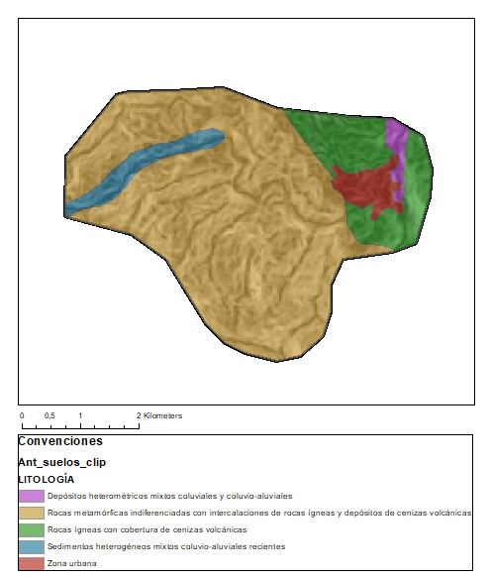

Juan Esteban Gómez Campuzano
Cc. 1037648351
Cartografía Geotécnica
Edier Vicente Aristizábal Giraldo
2022-2S
Taller 9: Mapa de Susceptibilidad; Métodos con base física
El objetivo principal de éste taller, es modelar la susceptibilidad del área de interés con base a diferentes insumos en comparación los métodos anteriores. En éste método se emplean la siguiente información:
Cohesión
Fricción
Permeabilidad
Peso específico
Espesor
Pendiente
Acumulación de flujo
Se tiene en cuenta que los valores que tomé para las variables, son con base en el shapefile “suelos Antioquia” en el que se tiene la siguiente distribución de unidades superficiales para la cuenca:
Con base a esta información, se consulta entonces, los valores promedio, tomando como referencia resultados de ensayos de laboratorio de diferentes autores y los valores que sugieren en textos o artículos de mecánica de suelos.
El modelo con base física que se emplea es el SHALSTAB, desarrollado y propuesto en la Universidad de California, en Berkley, por Dietrich y Montgomery. (1994), el cual emplea el modelo hidrológico TOPOG (O’Loughlin, 1986) en condiciones de lluvia estacionaria para construir un mapa del patrón de la humedad basado en el área aferente a cada punto, la pendiente y la transmisividad del suelo.

Slide 2
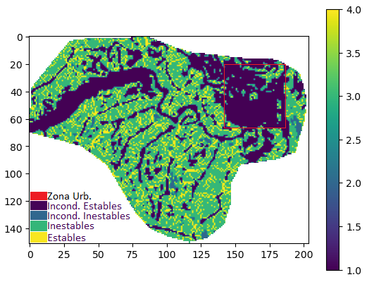
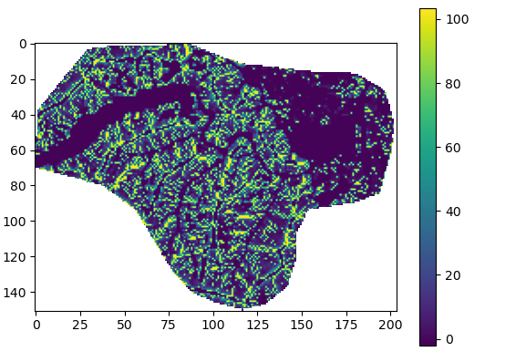
Se obtienen entonces 2 mapas que representan las condiciones del territorio según el modelo y las variables. En el primer mapa, tenemos la disposición de celdas, con valores de 1 a 4 tal que:
Vemos que la mayoría de las laderas de la cuenca, las zonas con mayor pendiente y compuesta principalmente de ceniza volcánica dispuesta como capa superficial de aproximadamente 1.5m de espesor sobre la unidad de rocas metamórficas, son las que tienen mayor susceptibilidad a los movimientos en masa, siendo clasificadas como celdas inestables. La zona de paso del afluente principal, compuesta por depósitos aluviales y aluvio-torrenciales no presenta riesgo alguno, posiblemente por su pendiente (correspondiente a llanuras de inundación; planas) y las zonas que se encuentran en la cabecera municipal, se registran como incondicionalmente estables, esto posiblemente, debido a que la permeabilidad se considera casi nula y porque sus pendientes son suavizadas en gran mayoría, por lo que posiblemente el modelo lo interprete como como una zona segura.
El segundo mapa, representa el valor de lluvia (medidos en mm/día) necesario para que fallen las celdas. Este valor no aplica para celdas incondicionalmente inestables o incondicionalmente estables, solo para las celdas potencialmente inestables, es decir que arrojaron valores de 4 y 3 tal que:
.
mm/día

Slide 3
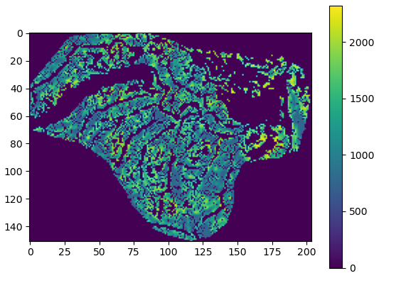
Se plasma un tercer mapa, que nos permite conocer el volumen (Ton) aproximado del material desplazado en cada celda.
Se debe tener en cuenta que no todo el volumen que se sugiere en el mapa anterior corresponde a celdas inestables, por lo que es necesario hacer ese filtro. Sin embargo, vemos que la gran mayoría de las celdas inestables, representan un volumen entre 1000 a 1750 Ton de material desplazado, lo que es significativamente alto. Además, el desplazamiento se refiere solamente a movimientos en masa que se presenten sobre las laderas, pero se deben mejorar los modelos, debido a que dicho material es muy posible que caiga o aporte al afluente principal (en este caso la Quebrada La Chaparrala) y ya represente otro tipo de susceptibilidad sobre las poblaciones. Estos mapas no dejan de ser, solamente la evaluación de la susceptibilidad del terreno, sin incluir otros factores importantes como el antrópico.
Ton

